Slide 1
ARMv8 상에서의 Fault Attack에 안전한 블록 암호 최적 구현 연구 동향
한성대학교
심민주, 권혁동, 엄시우, 서화정

Slide 2
Fault Attack Resistance
ARMv8 Processor
ARMv8 상에서의 Fault Attack에 안전한 블록 암호 최적 구현 동향
결론

Slide 3
Fault Attack Resistance
오류 모델(Fault Model)
암호 시스템에서 오류를 주입하고 연산 오류나 명령어 오류 조작 가능
연산 오류
Random Word, Random Byte, Random Bit, Chosen Bit Pair로 분류 가능
공격자는 목표로 하는 특정 값에 대해 워드, 바이트, 비트 선택된 비트 쌍에 대해 알 수 없는 임의 값으로 변경
명령어 오류
특정 명령어에 대해 실행하지 않고, nop 명령어로 대체하여 특정 명령어 건너뛰게끔 변경
Fault Attack Resistance
Inter-Instruction Redundancy(IRR)를 적용하여 오류 감지
알려진 평문과 암호문 쌍을 레지스터에 추가하여 오류 감지
임의의 비트에 따라 랜덤 셔플링 적용하여 공격자가 특정 값을 표적으로 삼는 것을 어렵게 함.

Slide 4
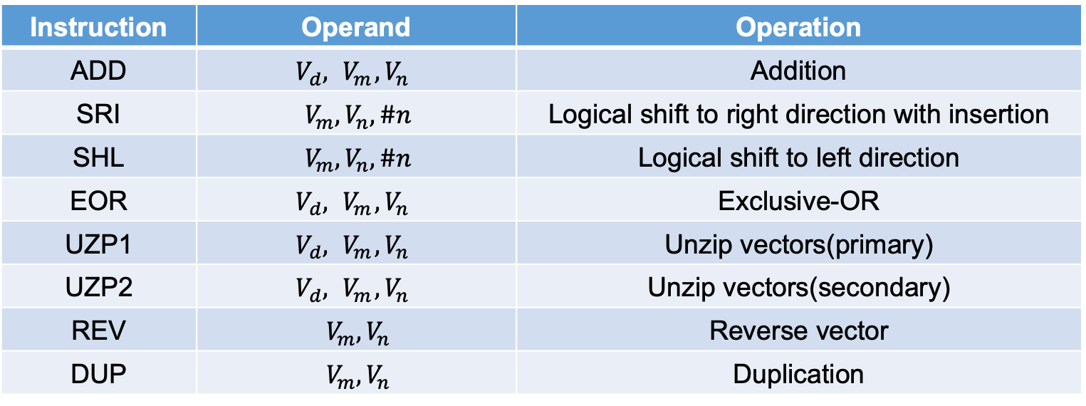
ARMv8 Processor
ARM(Advanced RISC Machine) : ISA(Instruction Set Architecture) 고성능 임베디드 프로세서
31개의 64비트 general 레지스터와 128-bit 32개 벡터 레지스터(v0~v31) 지원
벡터 레지스터 내부에서는 packing unit에 따라 8, 16, 32, 64비트 단위로 병렬 처리 가능
Instruction | Operand | Operation
ADD | $$V_{d},{ V}_{m},V_{n}$$ | Addition
SRI | $${ V}_{m},V_{n}, \#n$$ | Logical shift to right direction with insertion
SHL | $${ V}_{m},V_{n}, \#n$$ | Logical shift to left direction
EOR | $$V_{d},{ V}_{m},V_{n}$$ | Exclusive-OR
UZP1 | $$V_{d},{ V}_{m},V_{n}$$ | Unzip vectors(primary)
UZP2 | $$V_{d},{ V}_{m},V_{n}$$ | Unzip vectors(secondary)
REV | $${ V}_{m},V_{n}$$ | Reverse vector
DUP | $${ V}_{m},V_{n}$$ | Duplication

Slide 5
ARMv8 상에서의 Fault Attack에 안전한 블록 암호 최적 구현 동향
Song et al.[1]은 연산이 많이 필요한 랜덤 셔플링에 대해 ARM NEON을 사용한 랜덤 셔플링 최적화 기법 제안
랜덤 테이블을 효율적으로 조회하는 TBL 명령어를 사용하여 구현
ARMv8 명령어를 사용한 새로운 오류 검사 방식 제안
1) UZP1 명령어를 통해 암호화된 데이터 추출 후, UZP2 명령어를 통해 중복된 데이터 추출
2) 중복 데이터와 암호화된 데이터를 XOR 연산하여 연산 오류 확인
3) 암호화된 데이터가 저장된 레지스터에 위치한 KC(Known Cipher text) 추출
4) 추출된 KC를 TBL 명령어 사용하여 올바르게 재정렬
5) KC와 알려진 암호문에 대해 XOR 연산 후 비교
6) 5)의 연산 결과와 2)의 결과를 다시 xor 연산하였을 때, 0이 결과값으로 나오면 오류 주입 X
[1] Song, Jingyo, and Seog Chung Seo. "Secure and fast implementation of ARX-based block ciphers using ASIMD instructions in ARMv8 platforms." IEEE Access 8 (2020): 193138-193153.

Slide 6
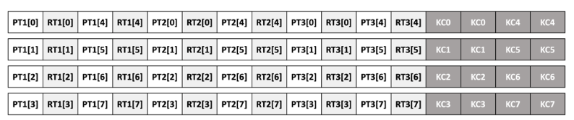
ARMv8 상에서의 Fault Attack에 안전한 블록 암호 최적 구현 동향
HIGHT 최적 구현
평문과 알려진 평문을 벡터 레지스터에 로드
IRR 적용을 위해 MOV 명령어와 TBL 명령어로 레지스터 내부 정렬
메시지와 라운드 키에는 랜덤 셔플링 적용
HIGHT 32번의 라운드 수행 후, IRR 적용하기 전과 같은 모양으로 내부 정렬
오류 검사를 통해 오류 여부 확인
레퍼런스보다 100% 성능 향상 보임
[1] Song, Jingyo, and Seog Chung Seo. "Secure and fast implementation of ARX-based block ciphers using ASIMD instructions in ARMv8 platforms." IEEE Access 8 (2020): 193138-193153.

Slide 7
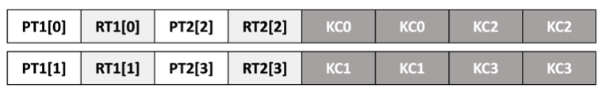
ARMv8 상에서의 Fault Attack에 안전한 블록 암호 최적 구현 동향
CHAM 최적 구현
HIGHT와 유사하게 구현
각 라운드를 랜덤 셔플링으로 수행한 HIGHT 달리 4라운드마다 한번씩 랜덤 셔플링 수행
이외의 과정은 HIGHT와 동일하게 구현
레퍼런스 코드 대비
CHAM-64/128 : 130% 성능 향상
CHAM-128/128 : 230% 성능 향상
CHAM-128/256 : 190% 성능 향상
[1] Song, Jingyo, and Seog Chung Seo. "Secure and fast implementation of ARX-based block ciphers using ASIMD instructions in ARMv8 platforms." IEEE Access 8 (2020): 193138-193153.

Slide 8
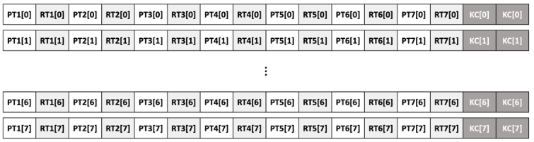
ARMv8 상에서의 Fault Attack에 안전한 블록 암호 최적 구현 동향
PIPO 최적 구현
Song et al.[2]는 ARM/NEON 프로세서의 각각의 명령어 모두를 사용하는 interleaved 방식의 랜덤 셔플링 제안
Interleaved 방식을 적용하면, ARM 연산에 대한 Latency가 NEON의 오버헤드에 숨겨져 전체적인 연산 오버헤드 줄일 수 있음.
PIPO 레퍼런스보다 3배 빠른 성능을 보임.
[2] Song, Jingyo, Youngbeom Kim, and Seog Chung Seo. "High-Speed Fault Attack Resistant Implementation of PIPO Block Cipher on ARM Cortex-A." IEEE Access 9 (2021): 162893-162908.

Slide 9
결론
본 논문에서는 ARMv8 상에서의 Fault Attack에 안전한 블록 암호 최적 구현 연구 동향에 대해 살펴봄.
TBL 명령어를 사용하여 효율적인 랜덤 셔플링 기법, 새로운 오류 검사 방식 제안
ARM/NEON Interleaved 방식을 적용한 효율적인 랜덤 셔플링 기법 제안
향후 연구로, 다른 블록 암호에 대해서도 ARMv8 상에서의 Fault Attack에 안전한 최적 구현 제안.

